Slide 1
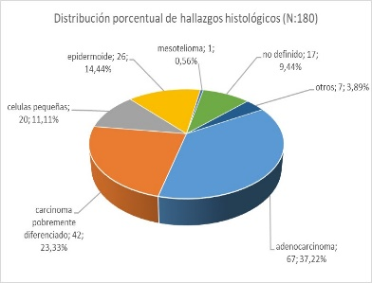
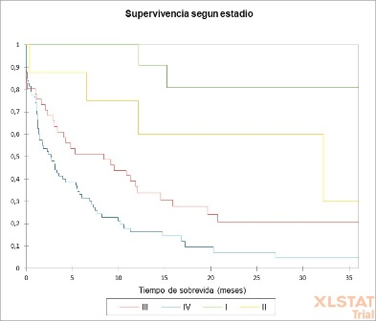
P-010
CARACTERIZACION Y SOBREVIDA DEL CANCER DE PULMON
CON ATENCION MULTIDISCIPLINARIA
Luciana Vegetti, Ariel Ballina, Sebastián Wustten, Martin Maillo, Paula Gonzalo,
Martin Gonzalez Vara, Paula Di Rienzo, Eugenia Guala.
Servicio Neumonología Hospital José María Cullen, Santa Fe.
Introducción y objetivo: El cáncer de pulmón es la causa principal de muertes relacionadas con cáncer a nivel mundial. Nuestro objetivo es describir sus características clínicas, estadificación y supervivencia en consultorio de atención multidisciplinaria de un hospital público.
Material y método: Estudio descriptivo de adultos con cáncer pulmonar entre septiembre 2020 y abril 2024 de hospital “Dr. José María Cullen” de Santa Fe.
Resultados: 180 pacientes con diagnóstico presuntivo de cáncer de pulmón,155 confirmados histológicamente. Sexo masculino 68.3%, edad media 61.6 años. El 59,6% mujeres y 61,8% hombres con comorbilidades: 32% Epoc, 8,3% DBT, cardiopatía 10%, HTA 35% y 23 ptes con tumores previos. Tabaquismo en 106 pacientes (59%) y 23% ex, 70% hombres, media 53.9 p/a. Método diagnóstico más utilizado la videobroncofibroscopia en el 39%. Adenocarcinoma más frecuente (37%) seguido por indiferenciados (23%) y epidermoides (14%). La inmunomarcación en 34 indiferenciados definió 44% adenoca, 24% epidermoides y 21% sin cambios. Estadificación con PET en 28%. Se realizaron 34 mediastinoscopias (20 diagnósticas y 14 estadificación). Se realizó cirugía torácica resectiva o diagnóstica en 42 casos, 22 con fin curativo. Se realizó
testeo molecular en 16p: 6 con mutaciones negativas,1 BRAF (mujer, adenoIV, no tbq), 3 EGFR (mujeres, fumadoras, adenoIV), 1 ALK (mujer no fumadora, adeno IIIA neoady y cirugía), 6 ptes PDL1 positivo. Diagnóstico tardío 55% en estadio IV y 27% estadio III. 13% de los ptes con enfermedad multimetastásica.
En el análisis de mortalidad global el 74% de nuestros pacientes murieron. Los fallecidos estadios I y II la causa no fue por progresión tumoral. El tiempo promedio de supervivencia de los ptes. fallecidos en los estadios IIIA fue 12 meses y de 6 meses en IIIB y IV. De los 70 pacientes
fallecidos de estadios VI la mediana fue de 2 meses. De los 27 pacientes grupo IIIB y C el tiempo máximo de vida fue de 20 meses. Células pequeñas 5 de 19 casos fueron localizados (2.1 m.de sobrevida). No se pudo sacar conclusiones del
subgrupo con mutaciones y terapia target, solo mencionar
que 3 EGFR mutado llevan 17, 9 y 4 meses de sobrevida, 1 ALK 5 años y en control y 1 mujer PDL1 en tto, 19 meses.
Discusión y conclusiones: En nuestra serie de pacientes con cáncer de pulmón en un consultorio que trabaja en forma multidisciplinaria en sus 4 años de funcionamiento se observó mayor frecuencia en hombres tabaquistas en la sexta década de vida. El adenocarcinoma continua siendo el más frecuente. El 55% se encontraban en estadio IV y 27% estadio III. Se evidenció un aumento de cirugías torácicas resectivas o diagnósticas, lo que atribuimos a la consolidación del equipo multidisciplinario que funciona tanto en la modalidad de consultorio como de comité. En nuestro centro se implementó el screening hace pocos meses en el contexto de un plan de screening nacional. Aún no se logró que un número importante de pacientes accedan a los testeos moleculares por lo que no se pudo sacar conclusiones. En estadios avanzados la mediana de supervivencia fue de 12 meses en estadios IIIA, de 6 meses en IIIB y VI y de 2.1 meses en los células pequeñas.
Es indiscutible lo tarde que llegamos a esta patología y vemos indispensable que los equipos quirúrgicos o multidisciplinarios que se dedican al tratamiento de esta patología registren, evalúen y publiquen sus resultados, así como la creación de bases de datos multicéntricas en el sistema público que nos permitan mejorar el abordaje del cáncer pulmonar.

